Slide 1



OmniWindow: A General and Efficient Window Mechanism
Framework for Network Telemetry
Haifeng Sun, Jiaheng Li, Jintao He, Jie Gui, and Qun Huang∗
Peking University
Published in: ACM SIGCOMM 2023 Conference
汇报人：李程翔

Slide 2
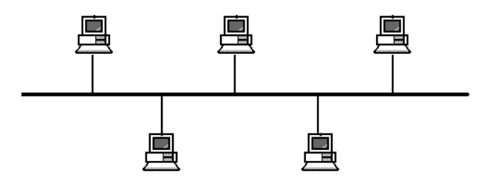
background
1.1
网络流量
抽象为
网络遥测解决方案在每个窗口应用流式计算来产生测量结果
分割
数据包流（无界）
分割为
有限大小的窗口
网络遥测解决方案都使用固定大小的滚动窗口，而缺乏对其他类型窗口机制(如滑动窗口或可变窗口大小)的支持
窗口机制
自强不息 厚德载物
Central South University
Notes:
流式计算，顾名思义，就是对数据流进行处理。

Slide 3
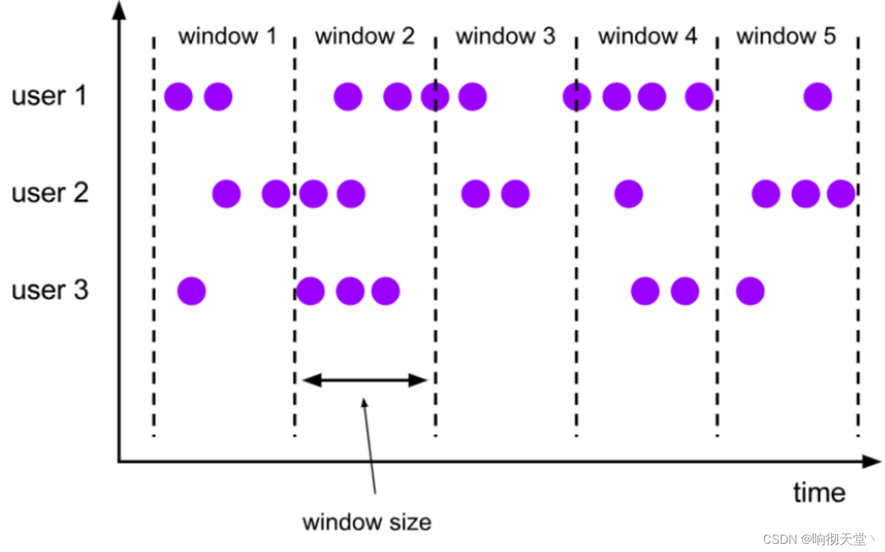
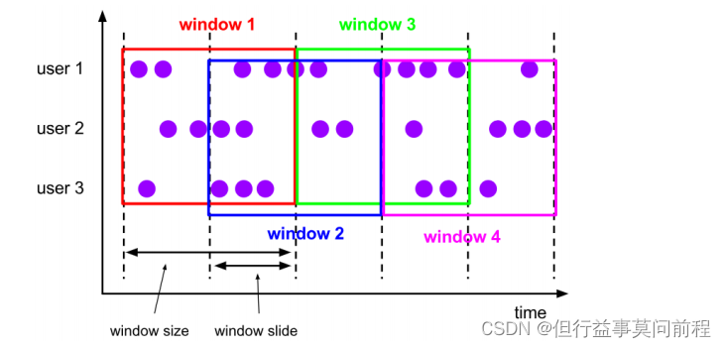
滚动窗口和滑动窗口
1.2
滚动窗口
滑动窗口
滚动窗口有固定的大小，是一种对数据进行均匀切片的划分方式。窗口之间没有重叠，也不会有间隔，是“首尾相接”的。
窗口的大小也是固定的。区别在于，窗口之间并不是首尾相接的，而是可以“错开”一定的位置
Windows size
Windows size
Windows slide
自强不息 厚德载物
Central South University

Slide 4
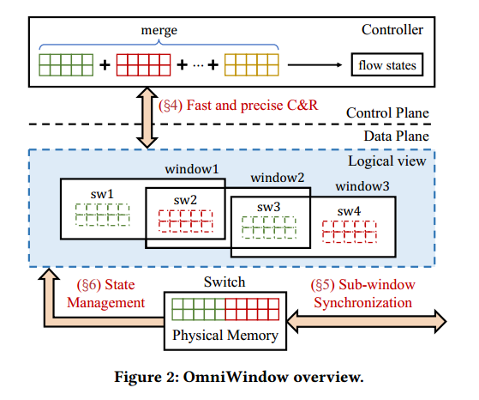
3.4
OMNIWINDOW OVERVIEW
OmniWindow采用了一个由数据平面和控制平面组成的协作架构。
在控制平面，控制器可以根据需要对子窗口进行收集和合并，形成完整的窗口。
合并子窗口时，控制器通过调整子窗口的数量来实现不同大小的合并窗口，两个合并的窗口可以包含重叠的子窗口，实现滑动窗口机制或更复杂的窗口类型
在数据平面中，OmniWindow将完整的窗口分割成更细粒度的子窗口。然后按子窗口的粒度分配资源并监视流量。
自强不息 厚德载物
Central South University

Slide 5
Techniques
2
1
快速和精确的C&R方法
C&R (collect-and-reset)操作:(1)收集终止窗口中的状态;(2)重置数据结构，以处理未来窗口的流量。
1.为了减少C&R延迟，OmniWindow直接连接控制器和交换机ASIC，绕过慢速的交换机操作系统；2.提出了AFR
轻量级一致性模型
存储器布局
3
2
采用紧凑的存储器布局，正常的测量操作和子窗口C&R操作可以同时执行，紧凑的布局还减少了使用状态ALU的数量。
确保在传输过程中，即使在网络延迟的情况下，也能在同一个子窗口监视每个数据包。
CHALLENGES
RouteNet-Erlang: A Graph Neural Network for Network Performance Evaluation
自强不息 厚德载物
Central South University

Slide 6
AFR
3.1
OmniWindow通过协调控制平面和数据平面，高效地采集各子窗口的遥测数据，合并成完整的窗口。
将应用衍生流记录(AFR)设计为遥测数据的流级抽象。
OmniWindow在子窗口中查询每个可能流的所需统计信息。查询的结果形成由流键和几个流属性组成的应用程序派生流记录(AFR)
知行合一、经世致用
自强不息 厚德载物
Central South University

Slide 7

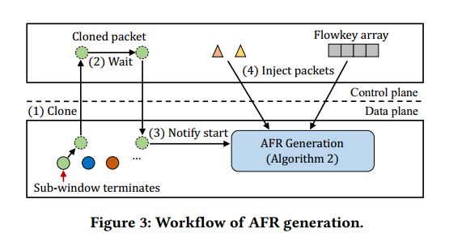
AFR工作流程
OmniWindow通过控制器和数据平面交换机协同生成afr
控制器向交换机注入特殊采集包，枚举存储在数据平面中的流键
OmniWindow循环这些数据包来实现枚举
对于存储在控制器中的流键，控制器也将这些流键封装成数据包并发送给交换机。交换机提取流键，执行查询以生成afr，然后将它们发送回控制器。
子窗口终止时，克隆数据包 ，将副本发送给控制器
OmniWindow重用由控制器注入的收集包作为清除包来重置AFR生成后终止的子窗口的状态。
知行合一、经世致用
自强不息 厚德载物
Tsinghua University of China
Central South University
Notes:
每次子窗口终止时，交换机克隆触发终止的数据包并将副本发送给控制器。控制器接收到这个克隆包后，等待一段时间，然后将这个包发送回交换机，开始生成AFR。这样，交换机可以在开始AFR生成之前处理乱序数据包。然后，控制器向交换机注入几个(不超过20个)特殊采集包，枚举存储在数据平面中的流键。OmniWindow循环这些数据包来实现枚举。对于存储在控制器中的流键，控制器也将这些流键封装成数据包并发送给交换机。交换机提取流键，执行查询以生成afr，然后将它们发送回控制器。

Slide 8
3.4
重置
OmniWindow重用由控制器注入的收集包作为清除包来重置AFR生成后终止的子窗口的状态。
与生成AFR类似，OmniWindow循环clear报文以枚举每个寄存器中的状态。OmniWindow使用另一个计数器(即reset_counter)控制枚举。当计数器达到终止子窗口实例中的状态数时，枚举结束，所有清除数据包被丢弃。
在每次迭代中，每个清除包在由终止子窗口的数量和reset_counter索引的位置处重置状态。作为AFR生成，OmniWindow的交换机内重置机制也绕过了交换机操作系统，实现了低延迟
自强不息 厚德载物
Central South University

Slide 9
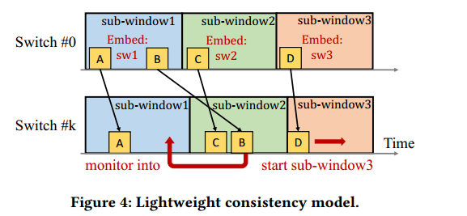
轻量级一致性模型
1.交换机的异步工作
2.乱序数据包
OmniWindow提出了一种轻量级的一致性模型。
通过将其嵌入的子窗口编号与每个交换机的当前子窗口进行比较来识别乱序数据包
（i）每个数据包在传输过程中始终在同一子窗口进行监控（即使在长网络延迟下）（ii）窗口移动信号在网络中快速传播
知行合一、经世致用
自强不息 厚德载物
Tsinghua University of China
Central South University
Notes:
Switch#0）在子窗口1中监视分组B，并且将子窗口_num嵌入到B中。尽管当B到达时Switch#k已经在子窗口2中，但是Switch#k提取嵌入的子窗口_num，并且在子窗口1中监视B。另外，分组D触发交换机#k从子窗口2到子窗口3的窗口移动，而不是使用交换机#k的本地时钟。

Slide 10
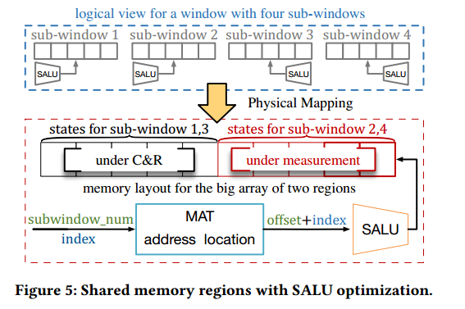
SALU优化的共享内存区
3.4
OmniWindow提出了一种紧凑的内存布局和SALU优化，以解决窗口拆分带来的额外硬件资源开销。
进行快速C&R操作
被一个活动子窗口测量
SALU在计算出的位置执行有状态操作
每个内存区域的起始位置（偏移量）
＋
subwindow_num
物理地址
既访问到数组里特定的状态值
自强不息 厚德载物
Central South University
Notes:
OmniWindow将两个内存区域连接到一个大数组中。
OmniWindow还在MAT中安装每个区域的起始位置(偏移量)。因此，为了访问大数组中状态的特定值，这个MAT将subwindow_num和状态索引决定的偏移量相加以定位物理地址。然后，SALU在计算出的位置执行有状态操作。通过这种方式，无论我们部署多少区域，都不会引入额外的salu。

Slide 11
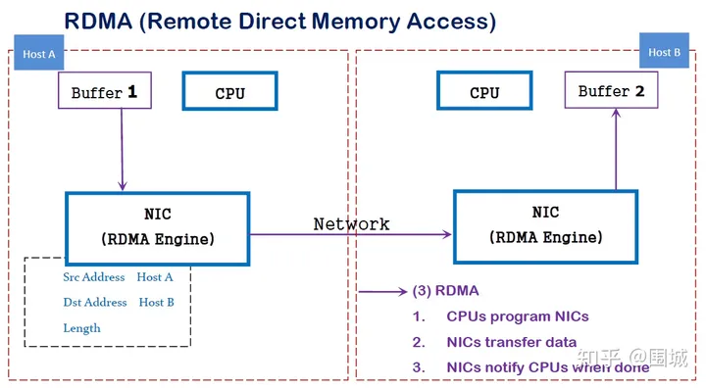
基于RDMA优化
3.5
RDMA是一种概念，在两个或者多个计算机进行通讯的时候使用DMA， 从一个主机的内存直接访问另一个主机的内存。
OmniWindow支持利用RDMA来进一步减少子窗口收集的时间，基于RDMA的优化可以支持更细粒度的子窗口.
OmniWindow将RDMA上下文封装并在控制器中注册一个内存区域。
当交换机需要收集子窗口数据时，它将AFR消息封装为RDMA消息。消息直接写入控制器中的内存区域，而不涉及控制器CPU。这消除了交换机侧分组处理开销
自强不息 厚德载物
Central South University
Notes:
DMA(直接内存访问)是一种能力，允许在计算机主板上的设备直接把数据发送到内存中去，数据搬运不需要CPU的参与。
传统内存访问需要通过CPU进行数据copy来移动数据，通过CPU将内存中的Buffer1移动到Buffer2中。DMA模式：可以同DMA Engine之间通过硬件将数据从Buffer1移动到Buffer2,而不需要操作系统CPU的参与，大大降低了CPU Copy的开销。

Slide 12
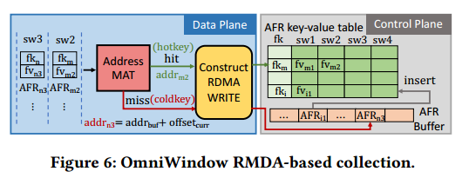
基于RDMA的AFR收集
4.1
对于热键，控制器会通知键值表的基地址。交换机使用基地址和子窗口索引将流量属性直接写入表中。这样，不同子窗口的 AFR 就会根据键分组。
每个数据平面交换机都会维护一个匹配行动表（MAT），用于缓存热键的内存地址、 即地址 MAT。要生成 AFR，交换机需要匹配地址 MAT 中的 流键。如果匹配成功，交换机 会使用地址 MAT 中的地址构建 RDMA 消息。MAT。否则，RDMA 信息会将 AFR 附加到缓冲区。
对于冷键，控制器会分配一个临时存储 AFR 的缓冲区。
RouteNet-Erlang: A Graph Neural Network for Network Performance Evaluation
自强不息 厚德载物
Central South University

Slide 13
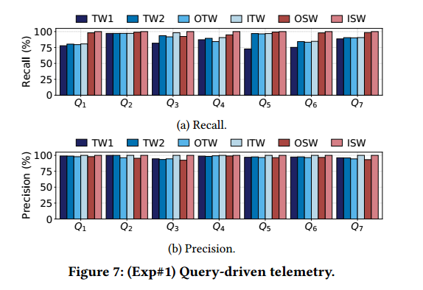
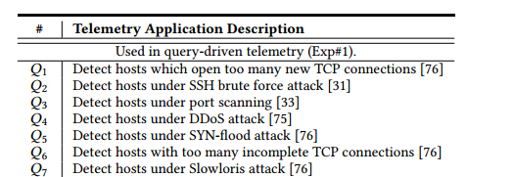
3.4
实验对比
召回率
OmniWindow实现的滚动窗口和滑动窗口用OTW和OSW来表示
TW1执行旧窗口的C&R操作，在同一内存区域上测量新窗口；TW2部署了两个内存区域，在一个区域执行测量，在另一个区域执行C&R操作；
使用理想滚动窗口(ITW)和理想滑动窗口(ISW)作为基础真值
精确度
自强不息 厚德载物
Central South University

Slide 14
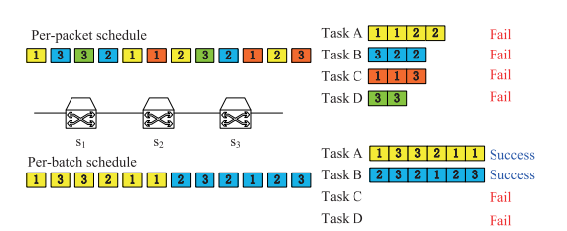
3.4
思考
OmniWindows窗口机制跟PINT相结合？
自强不息 厚德载物
Central South University

